Slide 1
Välkomna till nybörjarkurs i bridge lektion 14
Lärare: Arne Stockman
Medhjälpare idag:

Slide 2
Repetition
2 Kl, Det öppningsbud som används för alla händer med mer än 21 HP, kallas också enda krav. Det kan också användas för starka händer med utgång på egen hand utan hjälp från partnerns kort.
Svaret på 2 Kl är antingen reläbudet 2 Ru som visar minst 5 HP eller ett ess och är krav till utgång eller 2 Hj som visar 0 – 4 HP och inget ess.
Öppningshandens andra bud är vid balanserade händer 2 NT (22 – 24 HP) eller 3 NT (25 – 27 HP) eller att visa en 5-kortsfärg.

Slide 3
Repetition
Svarshandens andra bud
Efter 2 NT finns högfärgsfråga 3 Kl, och överföringar, och med mycket svag hand utan 5-kortsfärg pass.
Efter färgbud kan man med trumfstöd bjuda utgång med svag hand och stödja med starkare hand. Man kan också utan trumfstöd bjuda egen 5-kortsfärg eller NT-bud i avsaknad av 5-kortsfärg.

Slide 4
Svaga öppningar, spärröppningar
Har man en egen bra färg på minst 6 kort kan man öppna med färre poäng än 12.
Huvudsyftet med ett sådant öppningsbud är att göra det svårt för motståndarna att bjuda.
Budet kan skapa problem för partnern.
Ofta blir det problem för motståndarna.
Det går också att bjuda ett spärrbud efter att motståndarna öppnat budgivningen, förutsättningen är att det inte går att förväxla med ett vanligt inkliv.

Slide 5
Spärrbud på 2-läget
Exakt 6 kort i färgen
En bra färg med kvalitet
titta både på honnörer och mellankort
Ett bra första riktmärke är att ha minst 2 honnörer, på sikt kan det kravet sänkas.
Ej 4-korts högfärg
6 – 10 HP

Slide 6
Spärrbud med 3 och 4 i färg
3 i färg: lovar 7 kort i färgen
4 i färg: lovar 8 kort i färgen
En bra färg med kvalitet
titta både på honnörer och mellankort
Ett bra första riktmärke är att ha minst 2 honnörer, på sikt kan det kravet sänkas.
Ej 4-korts högfärg
6 – 10 HP

Slide 7
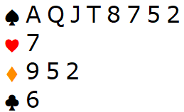
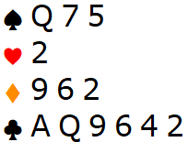
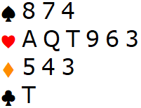
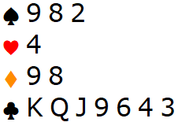
Exempel på spärrhänder
4 Sp
pass
2 Hj
3 Kl

Slide 8

Färgstyrka
Den här handen ger 2 – 6 stick i ett hjärterkontrakt
Den här handen ger 4 stick i ett hjärterkontrakt
Trots att den första handen är så stark är det inte säkert att den ger fler stick
Det är viktigt att titta på mellankorten för att bedöma färgens styrka, extra viktigt vid spärrbud.
I försvarsspel är den första handen mycket bättre.

Slide 9
Sidofärg
Det är positivt med en siodofärg på 4 kort bredvid spärrfärgen. En tvåfärgshand är mycket spelstark. Spärröppna därför inte med en 4-korts eller längre högfärg eller 5-korts eller längre lågfärg bredvid spärrfärgen. Risken att missa ett bra högfärgskontrakt eller utgång är för stor.
En spärröppning förnekar alltså 4-korts högfärger och 5-korts lågfärger.

Slide 10
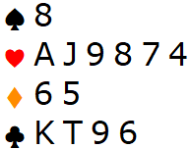
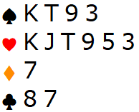
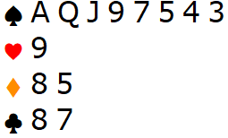
Hur bjuder du?
2 Hj
4-korts klöver gör handen ännu starkare
pass
4-korts sidofärg
4 Sp
Bara 7 HP men med 8-kortsfärg gäller det att bjuda högt.
Risken är stor att motståndarna har en slam

Slide 11
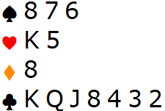
Hur bjuder du?
3 Kl
bra 7-kortsfärg

Slide 12
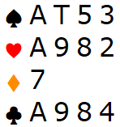
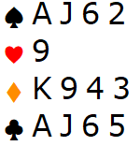
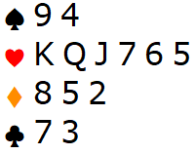
Att svara på spärrbud
Öppningsbud 2 Hj
När partnern har spärröppnat får du tänka lite annorlunda än efter ett vanligt öppningsbud.
HP är viktigt men stick och stölder är viktigare
4 Hj
pass
Exempel på öppningshand

Slide 13
Svar på spärröppningar
Bjuda ny färg med minst 16 HP och 5-kortsfärg. Rondkrav.
3 NT = slutbud
Utgång i färg = slutbud

Slide 14
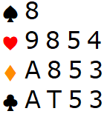
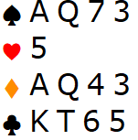
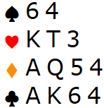
2 Hj av din partner. Hur bjuder du?
4 Hj
8 HP, 2 FP i spader, 2 TP = 12 STP
Kan gå hem, motståndarna kan ha 4 SP hemma
pass
15 HP men få stick
4 Hj
16 HP 1 FP 1 TP = 18 STP.
Bjud utgång, partnern har minst 2 FP.

Slide 15
Försvar mot svaga 2-öppningar
Det är nästan ingen skillnad mot att de har öppnat med 1 i färg. Du måste bjuda på högre nivå, du vet att spärröppnaren har en svag hand.
Inkliv Minst 5-kortsfärg, 10 - 16 HP,
UD Minst 3 kort i övriga färger, minst 12 HP, 2- kort i öppningsfärgen
UD 17+ HP
2 NT 15 – 17 HP, håll i öppningsfärgen, balanserad hand

Slide 16
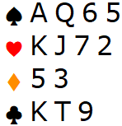
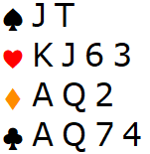
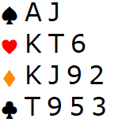
Motståndaren har öppnat med 2 Ru
X
Upplysningsdubbling med 13 HP och 3 kort i alla objudna färger och högst 2 rutrar
2 NT
17 HP, balanserad hand, stopp i ruter
pass
Din bästa färg är motståndarnas färg. Bäst att passa.

Slide 17
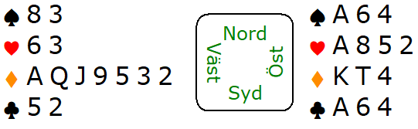
Spärrbud i lågfärg
När partnern har öppnat med 3 ruter kan Öst bjuda 3 NT.
Trots att de bara har 22 HP tar de enkelt 10 stick i sang.
Ruterkungen är ett nyckelkort här.

